Slide 1
Introdução a Evolução

Slide 2
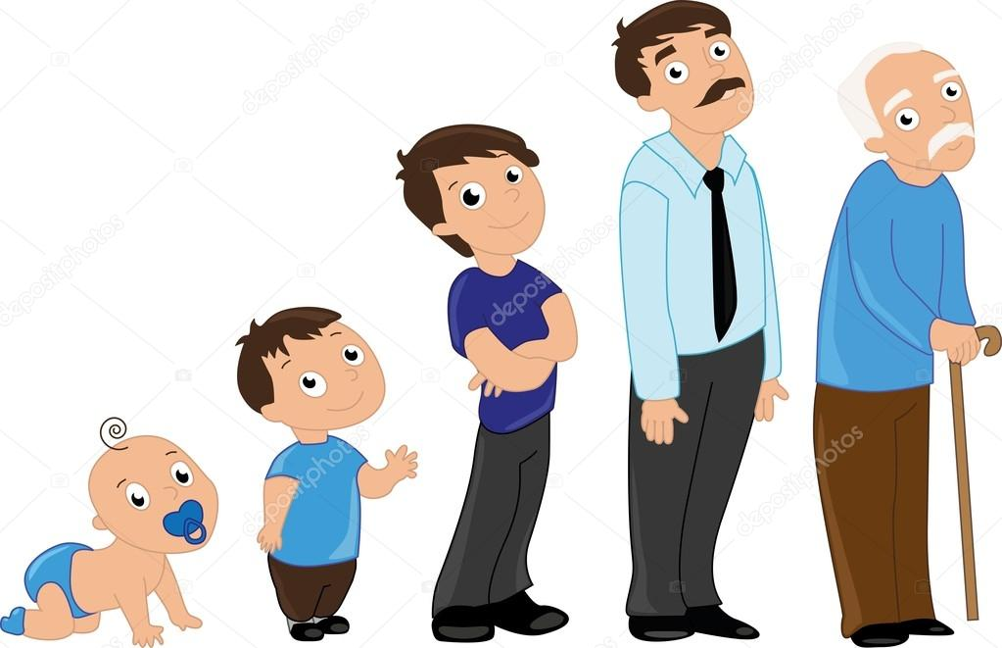
Evolução
Mudanças com o tempo
Gerações
Diferente de desenvolvimento (indivíduo)

Slide 3
Evolução
Mudanças com o tempo
Gerações
Diferente de desenvolvimento (indivíduo)
Uma causa é a seleção Natural
Força que guia
Não é a única

Slide 4
Exemplificando...
Qual das duas mariposas você nota com mais facilidade?

Slide 5
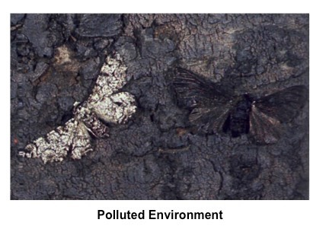
Revolução Industrial
Líquens morreram
98% das mariposas eram escuras
Descendentes sobreviveram

Slide 6
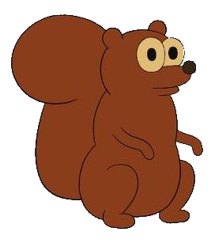
É só uma teoria?
É matemática!
Não tem medo de Asfalto
1 descendente na vida
Tem medo de Asfalto
2 descendente na vida

Slide 7
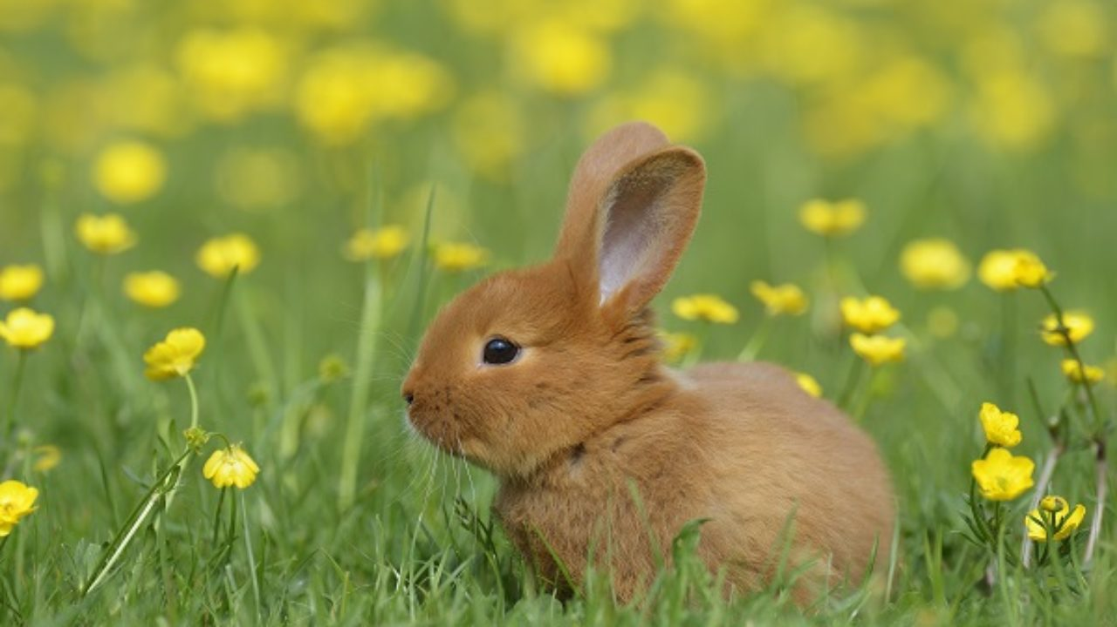
Previsão
Quanto mais antigos os registros fósseis, mais primitivas as formas de vida devem ser.
Período Cambriano

Slide 8
Previsão
Quanto mais antigos os registros fósseis, mais primitivas as formas de vida devem ser.
Período Cambriano

Slide 9
Questionamento
Se as espécies mudam com o tempo, deveríamos ver fósseis de espécies gradualmente mudando

Slide 10
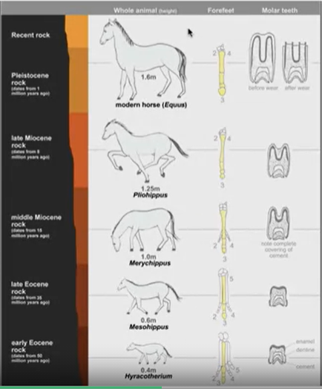
Questionamento
Se as espécies mudam com o tempo, deveríamos ver fósseis de espécies gradualmente mudando

Slide 11
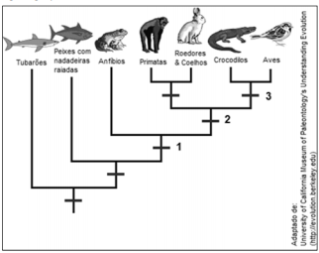
Princípios importantes
Seleção Natural
Ancestral em comum

Slide 12
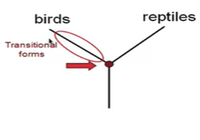
E os fósseis de transição?
Se há a transição de uma espécie para a outra, onde estão os fósseis de transição?

Slide 13
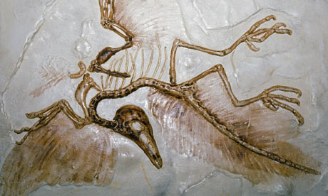
E os fósseis de transição?
Se há a transição de uma espécie para a outra, onde estão os fósseis de transição?
Pena e Bico

Slide 14
Obrigada!

